Slide 1
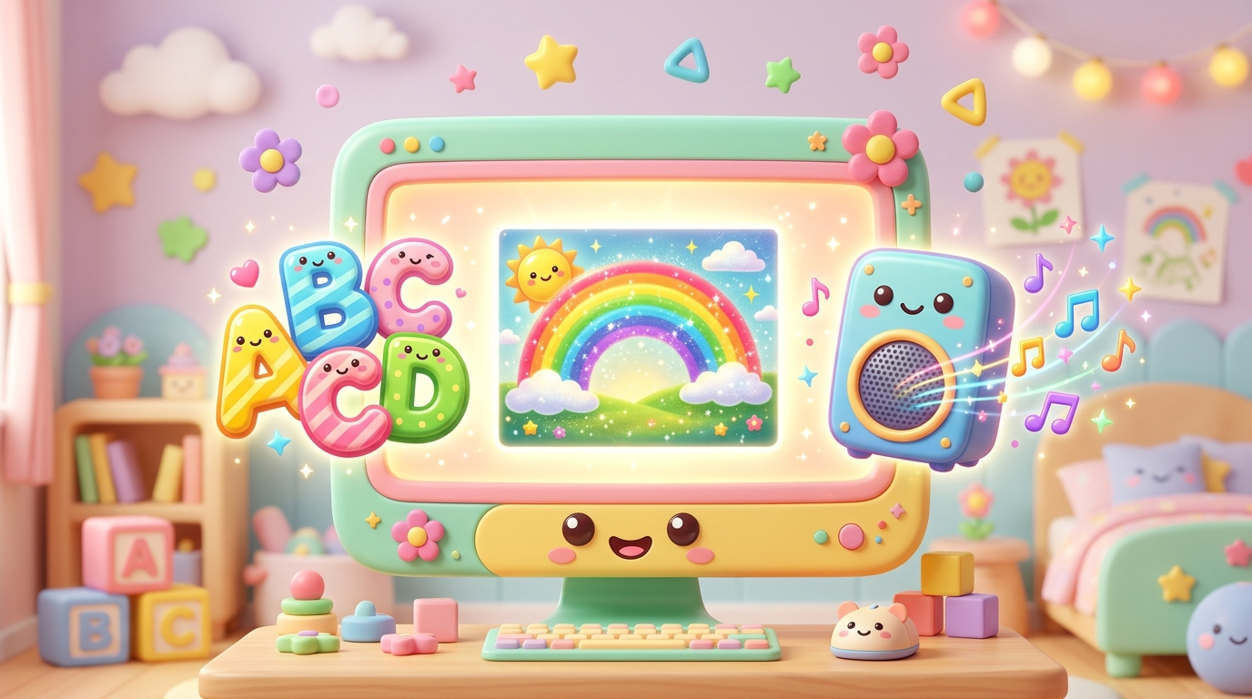
TIN HỌC TIỀN TIỂU HỌC • TUẦN 8
BÀI 7: CHỮ, HÌNH
VÀ ÂM THANH
Khám phá thế giới đa sắc màu và âm thanh kỳ diệu!

Slide 2
KHỞI ĐỘNG 🎶
Mắt nhìn gì, tai nghe gì khi xem hoạt hình?
👀 Các con hãy nhìn lên màn hình:
• Mắt chúng mình thấy những chữ cái nhảy múa.
• Mắt thấy bạn gấu và cầu vồng rực rỡ.
• Tai nghe thấy tiếng nhạc vui tươi phát ra từ loa!
👉 Đó là 3 người bạn: CHỮ, HÌNH, ÂM THANH!

Slide 3
KHÁM PHÁ 🎁
Ba món quà kỳ diệu của máy tính
1. CHỮ VIẾT 📝
2. HÌNH ẢNH 🖼️
3. ÂM THANH 🔊
Chữ cái A, B, C, tên em, lời kể chuyện cổ tích.
Tranh vẽ, ảnh chụp gia đình, phim hoạt hình sắc màu.
Tiếng chim hót, bài hát thiếu nhi, giọng nói của cô.

Slide 4
THỬ THÁCH 🕵️
Trò chơi: Bé làm Thám tử nhí đoán đúng!
Câu 1
Bức tranh chú mèo con là dạng gì?
👉 HÌNH ẢNH 🖼️
Câu 2
Tiếng còi tàu hỏa tu tu là dạng gì?
👉 ÂM THANH 🔊
Câu 3
Dòng chữ "BÉ NGOAN" là dạng gì?
👉 CHỮ VIẾT 📝

Slide 5
GHI NHỚ 💡
Những điều bé ghi nhớ sau bài học
HỘP KẾT LUẬN — BÉ GHI NHỚ 🌟
⭐ Máy tính có 3 người bạn kỳ diệu: Chữ viết, Hình ảnh và Âm thanh.
⭐ Mắt dùng để đọc Chữ và xem Hình ảnh.
⭐ Tai dùng để lắng nghe Âm thanh phát ra từ Loa máy tính.
⭐ Không mở âm thanh quá to để bảo vệ đôi tai xinh xắn!

Slide 6

CÁC CON RẤT GIỎI! 🌟
Về nhà hãy cùng bố mẹ nhận biết chữ, hình và âm thanh nhé!
Hẹn gặp lại các con ở tiết học tuần sau! 👋

